Slide 1
src
ax
hdfs
BatchDriver
cft
Filer
src
ax
hdfs
FLUME
Channel
Raid1
Kafka
Sink
cft
Src
Filer

Slide 2
SpoolDir (Filer 04)
opbdfapp:gpbdfapp drwxr-xr-x /var/opt/data/flat/bdfapp/files/data/ monté par la DIST
- opbdfapp:gpbdfapp drwxrwx--- flumesrc_[usecase]_[flux] créé en amont par opbdfapp
- opbdfapp:gpbdfapp -rwxrwx--- File1.txt déposé par cft
- opbdfapp:gpbdfapp -rwxrwx--- File2.txt déposé par cft
Flume Channel
opbdfapp:gpbdfapp drwxr-xr-x /var/opt/data/flat/flume/ monté par la DIST
- opbdfapp:gpbdfapp drwxrwx--- flumechan_[usecase]_[flux] créé en amont par opbdfapp
- opbdfapp:gpbdfapp drwxrwx--- checkpoint créé automatiquement par flume
- opbdfapp:gpbdfapp drwxrwx--- data créé automatiquement par flume
Kafka Topic
Keytab
Ajouter le groupe a_app_bdf_alim au topic du use_case
opbdfapp:r_app_bdf_batch -r--r----- a_app_bdf_alim.headless.keytab
Association groupe/utilisateur
flume appartient au groupe g_app_bdf_moe qui appartient à r_app_bdf_batch
flume appartient au groupe gpbdfapp
Fonctionnement
flume peut écrire/lire depuis le dossier source car il appartient au groupe gpbdfapp
flume peut écrire/lire dans le chanel car il appartient au groupe gpbdfapp
flume peut écrire dans le topic Kafka car il appartient au groupe g_app_bdf_moe qui appartient à r_app_bdf_batch
Si un utilisateur nominatif souhaite lancer un agent flume (test/développement), il devra sont être associé aux groupes g_app_bdf_moe et gpbdfapp

Slide 3
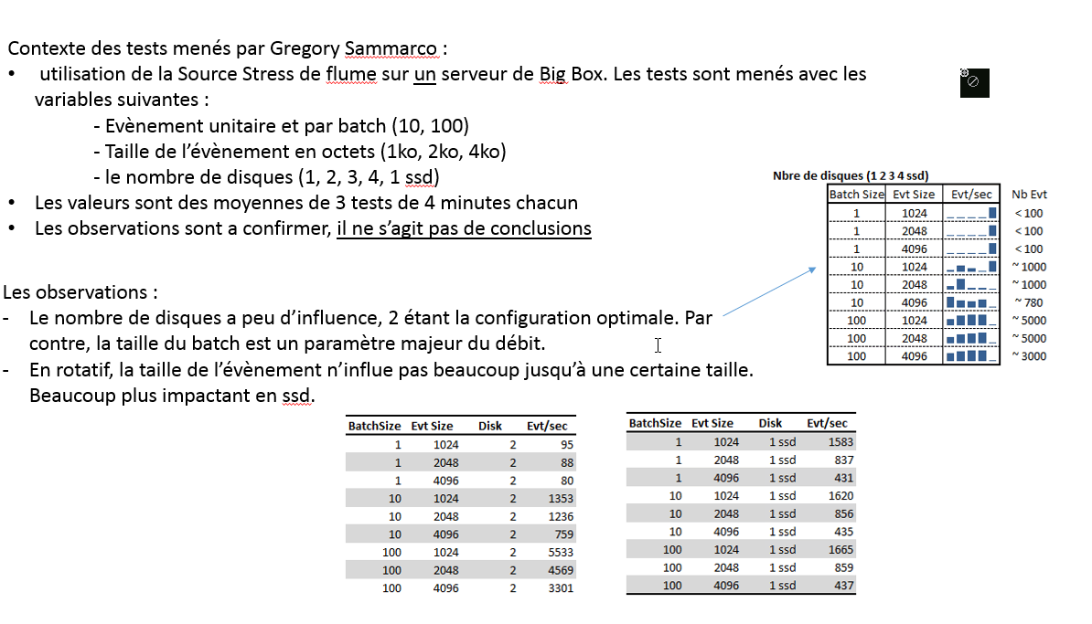

Slide 5
Groupes applicatifs
g_<type>_<id-app>_moe
g_<type>_<id-app>
Rôles
Groupe applicatif
Les utilisateurs nominatifs n’ont aucun accès « direct » aux sources de données exposées par les applications.
Au lieu de cela, ils appartiennent à un groupe qui correspond à leur espace applicatif. Ce groupe est appelé groupe applicatif.
Les groupes applicatifs sont des groupes définis dans l’annuaire LDAP dédié au cluster Hadoop et créés lors de la création de l’espace applicatif.
Seuls les groupes applicatifs ont accès en lecture aux données exposées par les applications et ce conformément à la matrice des droits définie par le CS BI.
Il existe deux types de groupes applicatifs :
Les groupes applicatifs MOE
Les groupes applicatifs CLIENT
Le groupe applicatif MOE est dédié aux utilisateurs membres de la MOE du projet/datalab.
En environnement hors-prod, la MOE appartient à ce groupe.
En environnement de prod
Avant le T3, la MOE du projet appartient à ce groupe
Après le T3, l’organisme responsable de la maintenance applicative appartient à ce groupe.
Le groupe applicatif CLIENT (facultatif) est dédié aux utilisateurs finaux du projet/datalab. Il permet à ces utilisateurs d’accéder aux données agrégrées/calculées par le projet/datalab.
Rôles
Les rôles sont des groupes définis dans l’annuaire LDAP dédié au cluster Hadoop et créés lors de la création de l’espace applicatif.
Un rôle définit la possibilité de réaliser des actions (lire ou écrire) dans un espace applicatif donné.
Il existe trois rôles possibles pour chaque espace applicatif :
Reader : droits de lecture
Writer : droits de lecture et d’écriture
Batch : droits particuliers
Certains rôles spécifiques peuvent être attribués à certaines zones des espaces applicatifs. C’est le cas des zones spécialisées et des zones d’exposition.
Le rôle batch donne la possibilité aux utilisateurs de l’espace applicatif de lire la keytab du ou des utilisateurs applicatifs rattachés à l’espace applicatif.
Cela permet ainsi à ces utilisateurs de lancer des jobs en tant que ce ou ces utilisateur(s) applicatif(s).
r_<type-app>_<id-app>_reader
r_<type-app>_<id-app>_writer
r_<type-app>_<id-app>_ <src>[_<flux>]_reader
r_<type-app>_<id-app>_<nom>_<reader>
r_<type-app>_<id-app>_<nom>_<writer>
r_<type-app>_<id-app>_batch
G
Espace applicatif
Zone applicative
G
U
Zone applicative
U
Utilisateurs applicatifs
Un utilisateur applicatif est utilisé dans des traitements ordonnancés relatifs à un espace applicatif.
Le login d’un utilisateur applicatif doit respecter la convention de nommage suivante :
a_<type-app>_<id-app>(_<fonction-user>)
Avec :
<type-app> : type d’espace applicatif (app pour applications, lab pour datalab)
<id-app> : id de l’espace applicatif (trigramme pour applicatif, abréviation pour datalab)
<fonction-user> : facultatif - la fonction de ce user (par exemple « alim » ou « agregat »)
Par défaut, un seul utilisateur applicatif est créé pour un espace applicatif. D’autres utilisateurs applicatifs peuvent être créés par la suite.
Utilisateurs MOE
Les utilisateurs MOE sont les utilisateurs dédiés à un espace applicatif donné.
En production, il s’agit :
Des utilisateurs qui vont s’occuper de la supervision applicative pour les applications fournisseuses et les applications clientes de type projet.
Des membres du datalab pour les applications clientes de type datalab.
En hors-production, ce sont les membres de l’équipe qui s’occupe de développer pour les applications fournisseuses comme pour les applications clientes de type projet. Il n’y a pas de datalab en environnement hors-production.
Utilisateurs Clients
Les utilisateurs clients sont les utilisateurs qui visualisent des rapports basés sur des données exposées par les applications clientes de type projet ou datalab.
Utilisateur nominatif
u_<code-alliance>_<usage>
Utilisateur Hadoop
ex : HDFS
Utilisateur applicatif
a_<type-app>_<id-app>(_<fonction-user>)
Utilisateur de déploiement :
Ce sont les utilisateurs (locaux) utilisés pour déposer le colis applicatif et c’est aussi l’utilisateur utilisé pour déployer le colis. C’est-à-dire pousser le colis sur HDFS (il doit donc avoir une keytab) et lancer les workflows Oozie sous l’utilisateur applicatif. Ces utilisateurs sont supposés exister uniquement sur les serveurs de déploiement (Edge data pour le HP) et ADM03 pour la prod.
q_restitution
q_datalab
q_batch
q_default
Utilisateur de déploiement :
op<id-app>app
est membre de

Slide 6
Autres Serveurs
Serveur Ambari
Ambari
Metrics
Metrics
Monitor
Metrics
Collector
Système (RAM, CPU…)
Hadoop Sink
Vue par composant
Ambari Agent
Ambari Server
Gère le serveur (Rest API démarrage…)

Slide 7
Autres Serveurs
Serveur Ambari
Disque 1
VolumeLogique Checkpoint
Disque 3
VolumeLogique Data 1
Disque 5
VolumeLogique Data 2
Disque 2
Disque 4
Disque 6
AGENT FLUME

Slide 8
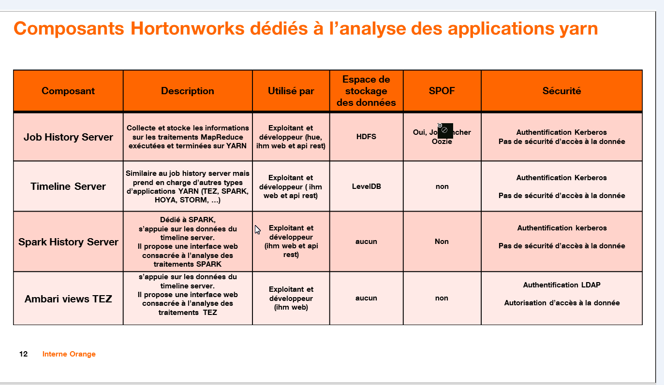

Slide 9
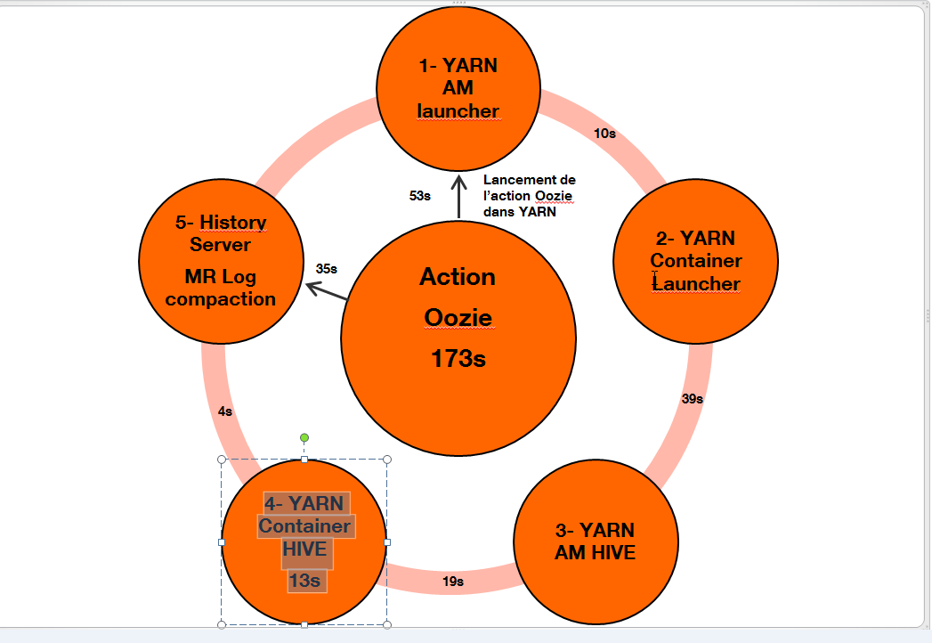

Slide 10
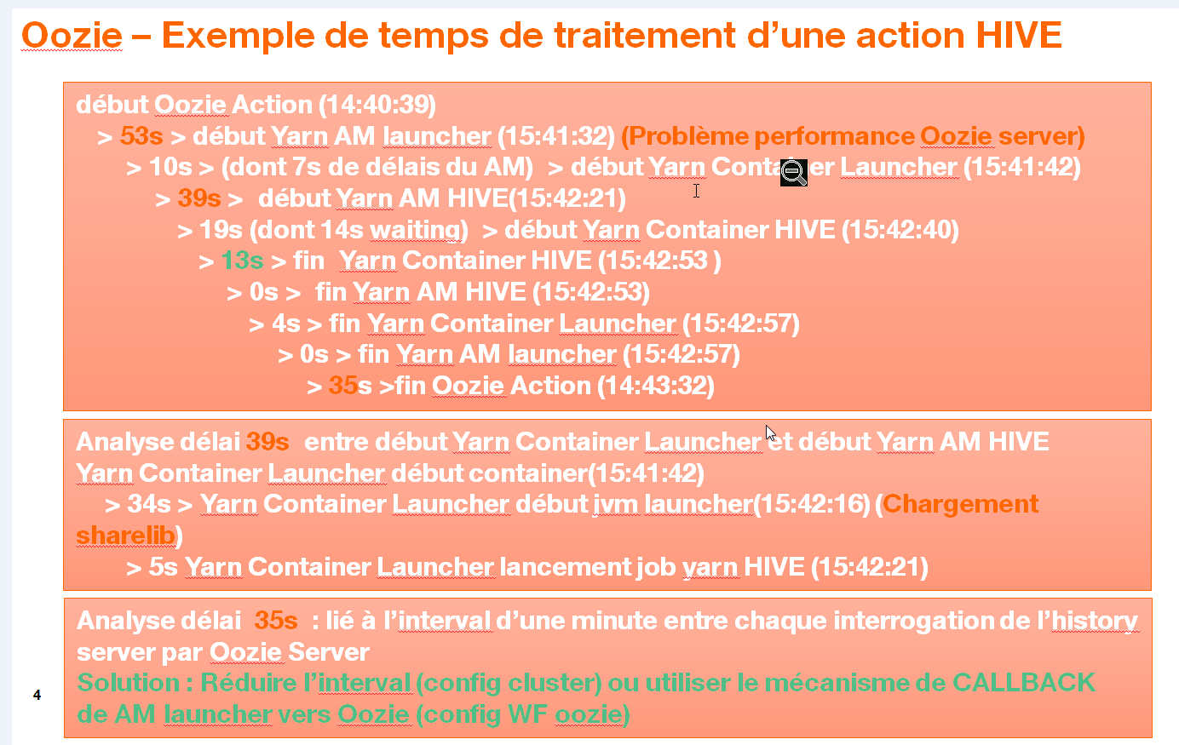

Slide 11
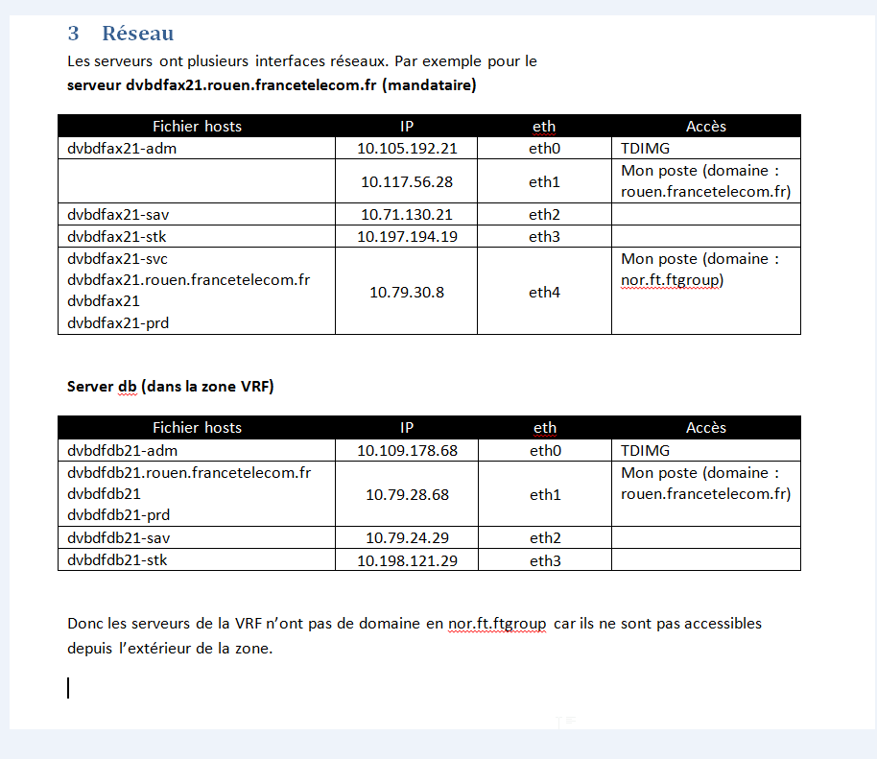

Slide 12
Serveur
Composant
(ex : Hue, Knox, NameNode…)
1,n
1,n
1,n
1,n
PDN
Type Serveur
(ex: AM, Hue…)
1,1
1,1

Slide 13
Gestion des confs avec Ansible
Cluster
Version HW
Version Composant
Fichier de conf
Arborescence du dossier conf_hdp
1,n
env/group_vars/all.yml
1,1
1,1
1,n
1,1
1,n
env/inventory
Géré par ambari – API REST
1,n
1,1
Serveur
Type Serveur
Composant
1,n
env/inventory
1,n
1,n
1,n
env/bdf_definition

Slide 14
ZK
Offset of Consumer 11 in Topic1 & Partition 1 = 4
Offset of Consumer 11 in Topic2 & Partition 1 = 6
…
Broker 1
Topic 1
Producer
Leader Partition 1: k1-m1; k1-m2,….,k1-mn
Leader Partition 2: k2-m1; k2-m2,….,k2-mn
Consumer Group 1
(Topic 1& 2)
Leader Partition 3: k3-m1; k3-m2,….,k3-mn
Consumer 11
Producer
Topic 2
Consumer 12
Leader Partition 1: k1-m1; k1-m2,….,k1-mn
Leader Partition 2: k2-m1; k2-m2,….,k2-mn
Leader Partition 3: k3-m1; k3-m2,….,k3-mn
Index File
Data File
Broker 2
Topic 1
Replica Partition 1: k1-m1; k1-m2,….,k1-mn
Replica Partition 2: k2-m1; k2-m2,….,k2-mn
Replica Partition 3: k3-m1; k3-m2,….,k3-mn

Slide 15
Kafka 1
Kafka 2
Kafka 3
L1
R2
R3
R1
R2
L3
L3
Partition Leader
R1
L2
R3
R2
Partition Replica
Get me XX messages starting from offset=4
Zookeeper
Proxy
Get me XX messages starting from offset=8
Proxy
Zookeeper
Get me XX messages starting from offset=14
ngx + kafka cli
Proxy
1
Proxy
ngx + kafka cli
I am consumer 1, send me my offset and my broker for partition 1 of topic A
=> Response : broker=1 & offset=4
Get me XX messages on broker=1
starting from offset=4
I am consumer 2, send me my offset and my broker for partition 2 of topic A
=> Response : broker=2 & offset=8
2
Get me XX messages on broker=2
starting from offset=8
I am consumer 3, send me my offset and my broker for partition 3 of topic A
=> Response : broker=3 & offset=14
Get me XX messages on broker=3
starting from offset=14
Nifi Processor 1
Nifi Processor 2
Nifi Processor 3

Slide 16
Messages are simply byte arrays and the developers can use them to store any object in any format – with String, JSON, and Avro the most common.
It is possible to attach a key to each message, in which case the producer guarantees that all messages with the same key will arrive to the same partition.
When consuming from a topic, it is possible to configure a consumer group with multiple consumers.
Each consumer in a consumer group will read messages from a unique subset of partitions in each topic they subscribe to, so each message is delivered to one consumer in the group, and all messages with the same key arrive at the same consumer.
Règles de calcul des partitions :
t : Débit cible
p : Débit constatée de production sur une partition
(The per-partition throughput that one can achieve on the producer depends on configurations such as the batching size, compression codec, type of acknowledgement, replication factor, etc. However, in general, one can produce at 10s of MB/sec on just a single partition as shown in this benchmark.)
c : Débit constatée de consommation sur une partition
The consumer throughput is often application dependent since it corresponds to how fast the consumer logic can process each message.
Nombre de partition = max(t/p,t/c)
ex : p=5Mo/s | c=10Mo/s | t = 5Mo/s => nb de partition = max(5/5,5/10) = 1
ex : p=5Mo/s | c=10Mo/s | t = 100Mo/s => nb de partition = max(100/5,100/10) = 20
ex : p=10Mo/s | c=5Mo/s | t = 100Mo/s => nb de partition = max(100/10,100/15) = 20
Les règles pour déterminer un nombre de partition de départ :
Définir un débit cible sur le long terme (pour éviter les problèmes liés à l’augmentation du nombre de partition en cours de route d’un topic, cf /!\ slide suivante) et appliquer les règles de calcul ci-dessus.
Limiter le nombre de partition par broker (tout topic confondu) : 100 x nb de brokers x nb de replicas

Slide 17
Lots of Partitions Pros and cons :
+ Writes to different partitions can be done fully in parallel. So expensive operations such as compression can utilize more hardware resources.
+ The degree of parallelism in the consumer (within a consumer group) is bounded by the number of partitions being consumed. Therefore, in general, the more partitions there are in a Kafka cluster, the higher the throughput one can achieve.
/!\ When publishing a keyed message, Kafka deterministically maps the message to a partition based on the hash of the key. This provides a guarantee that messages with the same key are always routed to the same partition. This guarantee can be important for certain applications since messages within a partition are always delivered in order to the consumer. If the number of partitions changes, such a guarantee may no longer hold. To avoid this situation, a common practice is to over-partition a bit. Basically, you determine the number of partitions based on a future target throughput, say for one or two years later. Initially, you can just have a small Kafka cluster based on your current throughput. Over time, you can add more brokers to the cluster and proportionally move a subset of the existing partitions to the new brokers (which can be done online). This way, you can keep up with the throughput growth without breaking the semantics in the application when keys are used
- Requires More Open File Handles : The more partitions, the higher the broker needs to configure the open file (data and index) handle limit in the underlying operating system. This is mostly just a configuration issue.
- May Increase Unavailability : In case of a broker crash, the kafka broker designated at controller should elect the leader of each partition of the crashed broker.
In case of a clean shut down, the controller will proactively move the leaders one at a time => not much of delays
In case of a unclean shut down (kill-9), all the leaders are to be re-elected one at a time (=5ms per election x 1000 parition = 5sec)
In case the crashed kafka is the controller, the new controller needs to retrieve some metadata for each partition from zookeper. (=2ms per partition x 1000 partitions = 2 sec of delay to add)
- May Increase End-to-end Latency : La réplication de 1000 paritions d’un cluter à un autre est assuré par un seul thread et peut prendre jusqu’à 20ms. Donc plus il y a de partitions, plus il ya de replcations de partitions. Or un message ne peut être lu qu’à partir de son commit (c’est à dire que toutes les réplications sont faites) Ce qui peut donc rallonger le temps de transmission du message de bout en bout. Ce temps de latence peut être réduit dans le cas où nous avons un grand cluster avec beaucoup de broker car la replication sera répartie sur les différents broker et donc gérée par plusieurs thread qui travailleraient en paralelle.
/!\ Les producers ont une zone tampon dans laquelle ils cumumlent les données avant de les envoyer au broker. Si on aumente le nombre de partition, on augmentera de fait le nombre de zone tampon du producer, ce qui risque de saturer la mémoire allouée au producer. Il faudra donc l’augmenter.
src : http://www.confluent.io/blog/how-to-choose-the-number-of-topicspartitions-in-a-kafka-cluster/

Slide 18
HP
Dist Installation prérequis hors applicatif
CCBI Installation applicatif
CCBI MOI
Prod
Dist Installation prérequis hors applicatif
SYMPA Installation applicatif
SYMPA MOI

Slide 19
Yarn – Capacity Scheduler https://hadoop.apache.org/docs/r2.4.1/hadoop-yarn/hadoop-yarn-site/CapacityScheduler.html
Configured Capacity queue :
Queue capacity in percentage (%) as a float (e.g. 12.5). The sum of capacities for all queues, at each level, must be equal to 100. Applications in the queue may consume more resources than the queue's capacity if there are free resources, providing elasticity.
Minimum User Limit :
Limit garanti un partage entre utilisateurs des ressources cluster allouées à la Queue.
Pour une valeur de 20, 5 utilisateurs pourrons ce partager les ressources équitablement (20% chacun). Si 2 utilisateurs seulement, alors ils se partagent 50%chacun.
Maximum-capacity :
Maximum queue capacity in percentage (%) as a float. This limits the elasticity for applications in the queue. Defaults to -1 which disables it.
User Limit Factor :
The multiple of the queue capacity which can be configured to allow a single user to acquire more resources. By default this is set to 1 which ensures that a single user can never take more than the queue's configured capacity irrespective of how idle the cluster is. Value is specified as a float.
Max Applications :
Maximum number of applications in the system which can be concurrently active both running and pending. Limits on each queue are directly proportional to their queue capacities and user limits. This is a hard limit and any applications submitted when this limit is reached will be rejected. Default is 10000. This can be set for all queues with yarn.scheduler.capacity.maximum-applications and can also be overridden on a per queue basis by setting yarn.scheduler.capacity.<queue-path>.maximum-applications. Integer value expected.
maximum-allocation-mb :
The per queue maximum limit of memory to allocate to each container request at the Resource Manager. This setting overrides the cluster configuration yarn.scheduler.maximum-allocation-mb. This value must be smaller than or equal to the cluster maximum.
maximum-allocation-vcores :
The per queue maximum limit of virtual cores to allocate to each container request at the Resource Manager. This setting overrides the cluster configuration yarn.scheduler.maximum-allocation-vcores. This value must be smaller than or equal to the cluster maximum.
Max Applications Per queue :
Max Applications queue = Max Applications Cluster * Configured Capacity queue
Max Applications Per User :
Max Applications Per User = Max Applications queue * Minimum User Limit Percent * User Limit Factor
Exemple pour la queue q_batch avant modification : Max Applications Per User = (10000 * 40%) * 1% * 1 = 40

Slide 20
pour rappel, la propriété Minimum User Limit garanti un partage entre utilisateurs des ressources cluster allouées à la Queue. Pour une valeur de 20, 5 utilisateurs pourrons ce partager les ressources équitablement (20% chacun) . pour une valeur de 50 % SEULEMENT 2 utilisateurs pourront se partager les ressources de la queue si elle est utilisée à 100% de sa capacité.
Voici mes remarques pour les queues en prod :
q_batch, je pense que la modification de la propriété Minimum User Limit à 50% est trop limitante, au-delà de deux utilisateurs utilisant la queue à 100%, les autres doivent patienter …
q_restitution, Réduire l’utilisation à un utilisateur simultané si la queue est utilisé à 100% n’est pas bon pour une queue mutualisée. ma recommandation est de laisser la propriété Minimum User Limit à 50%.
q_batch_rjdm, il faut remettre Minimum User Limit à 50% afin de permettre à deux utilisateurs métier de lancer simultanément une requête judiciaire comme souhaité par la MOA.
En ce qui concerne la propriété « Max Applications Per User », sa valeur est définie par la règle de calcul suivant :
Max Applications Per User = Max Applications queue * Minimum User Limit Percent * User Limit Factor
Pour information , la propriété « Max Applications queue » est soit défini pour chaque queue ou par défaut défini par la règle suivante :
Max Applications queue = Max Applications Cluster * Configured Capacity queue
exemple :
pour la queue q_batch avant modification : Max Applications Per User = (10000 * 40%) * 1% * 1 = 40
pour la queue q_batch après modification : Max Applications Per User = (10000 * 40%) * 50% * 1 = 2000
Ma recommandation pour résoudre le problème rencontré sur les traitements de l’utilisateur BDF_ALIM est plutôt de modifier la propriété « Max Applications queue » sans changer les autres propriétés de limitation d’utilisation de la queue pour un utilisateur qui eux ont été défini en corrélation des problématique de chaque queue (Minimum User Limit Percent et User Limit Factor).
exemple de configuration pour la q_batch pour avoir une capacité de 2000 applications par utilisateur:
Minimum User Limit Percent = 1%
User Limit Factor = 0,8
Max Applications queue = 250000
Max Applications Per User = 250000 * 1% * 0,8 = 2000
Pour la queue q_orchestraion le paramétrage est à revoir car la propriété « Max Applications Per User » est égale à 9 ce qui est trop bas comme valeur.
Je te propose que l’on fasse une revue de la configuration du composant YARN Capacity Scheduler semaine prochaine suite à la mise en production de la nouvelle configuration.
Cordialement,

Slide 21
Yarn – Faitr Scheduler https://hadoop.apache.org/docs/r2.4.1/hadoop-yarn/hadoop-yarn-site/FairScheduler.html

Slide 23
L’utilisateur ambari doit être ambari et non pas root :
https://docs.hortonworks.com/HDPDocuments/Ambari-2.2.2.0/bk_Ambari_Security_Guide/content/_configuring_ambari_for_non-root.html
Ambari-server
user : ambariviews
hadoop.proxyuser.ambariviews.groups=q_default,hadoop hadoop.proxyuser.ambariviews.hosts=serveur ambariviews (hue)
HDFS
Save Script & Log
Data exchange
hadoop.proxyuser.ambariviews.groups=q_default,hadoop hadoop.proxyuser.ambariviews.hosts=serveur ambariviews (hue)
hadoop.proxyuser.hcat.groups=q_default,hadoop hadoop.proxyuser.hcat.hosts=serveur hcatalog
WebHcat
(Hcatalog API)
user : ambariviews
user : hcat
Pig view
webhcat.proxyuser.ambariviews.groups=q_default,hadoop webhcat.proxyuser.ambariviews.hosts=serveur ambariviews (hue)
Job Launched

Slide 24
application
bdfhdp
bdfka
current
signatures
PA-BDF-KAFKAEXP-G01R00C00.SIG
G01R00C00
etc
hdp_environment.properties
operating
bin
OperateKafka.sh
log
KafkaAllOperating_180816_161615.log

Slide 25
Broker 1
KafkaNode.off
Broker 2
KafkaService.off et KafkaNode.off
Arrêt du broker 1
Démarrage du service Kafka sur le broker 2
=> tentative de suppression du fichier KafkaService.off échoue mais c’est pas grave…)
=> Le

Slide 26
Injection en temps réel de gros volumes ?
Stockage et Restitution OU Analyse de données ?
La récupération des données est basée sur des plages (scan) ?
Analyse uniquement de de type recherche textuelle et filtrage par facette ?
(pas de jointure…)
Versionning des données nécessaire ?
Besoin d’intégrer des triggers ?
Requête d’agrégation ?
Hive
ElasticSearch
En cas de rupture réseau entre 2 nœuds, faut-il bloquer les écritures afin d’éviter l’inconsistance ?
La disponibilité est plus importante (voire primordiale) que la consistance ?
Elastic Search doit en général se coupler avec une solution NoSQL pour la persistence des données.
HBase
Cassandra

Slide 27
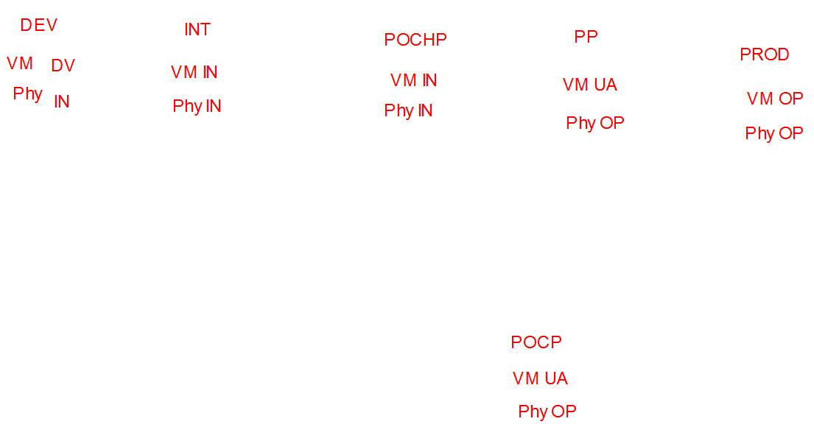

Slide 28
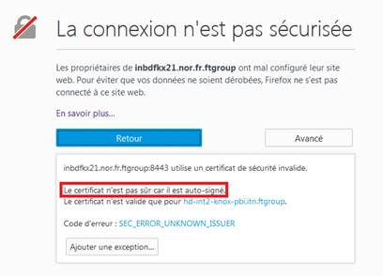
IOSW -> Knox : Certificats auto-signés (1/2)
Contexte :
La mise en place de certificats signés par l’autorité de certification Orange pose aujourd’hui problème pour les connexions ODBC
L’analyse est toujours en cours côté HortonWorks.
Nous restons donc aujourd’hui avec des certificats auto-signés tant que le problème ODBC n’est pas résolu.
Impact :
Les communications Knox => IOSW sont bien chiffrées dans les 2 cas (signés Orange ou auto-signé)
L’impact d’avoir des certificats auto-signés, c’est que le client peut se voir afficher une alerte
Ex avec un client de type navigateur :
IOSW accepte apparemment de communiquer avec des serveurs qui lui présentent des certificats auto-signés (les serveurs Knox)
Le client externe qui souhaite accéder aux api le fera à travers IOSW. => L’URL à laquelle le client fera appel sera donc celle de IOSW et le certificat qui lui sera présenté sera celui de IOSW. Le client externe n’aura donc pas d’alerte.

Slide 29
IOSW -> Knox : Certificats auto-signés (2/2)
Application cliente
IOSW
http
https avec certificat signé par la CA Orange
https avec certificat auto-signé
GTM Knox
VIP Knox
VIP Knox
Host
Knox
Host
Knox
Host
Knox
Host
Knox
ECM
VIP API
Host
API 21
Host
API 22
VRF

Slide 30
IOSW -> Knox : Certificats auto-signés (1/2)
Application cliente
La mise en place de certificats signés par l’autorité de certification Orange pose aujourd’hui problème pour les connexions ODBC => L’analyse est toujours en cours côté HortonWorks. => Nous restons donc aujourd’hui avec des certificats autosignés tant que le problème ODBC n’est pas résolu.
Impact :
Les communications Knox => IOSW sont bien chiffrées dans les 2 cas (signés Orange ou auto-signé)
L’impact d’avoir des certificats auto-signés , c’est que le client peut se voir afficher une alerte
IOSW accepte apparemment de communiquer avec des serveurs qui lui présentent des certificats auto-signés (les serveurs Knox) => Pas de blocage donc.
Le client externe qui souhaite accéder aux api le fera à travers IOSW. L’URL à laquelle il fera appel sera donc celle de IOSW et le certificat qui lui sera présenté sera celui de IOSW. Le client externe n’aura donc pas d’alerte.
Conclusion : Nous pouvons très bien rester avec la configuration actuelle et les échanges sont bien chiffrés. Néanmoins, nous pourrons installer les certificats signés Orange une fois le solution trouvée chez HW.
IOSW
GTM Knox
VIP Knox
VIP Knox
Host
Knox
Host
Knox
Host
Knox
Host
Knox
ECM
VIP API
Host
API 21
Host
API 22
VRF
http
https avec certificat signé par la CA Orange
https avec certificat auto-signé

Slide 31
Etat actuel
Application cliente
Application cliente
IOSW (HINT)
IOSW (Airele)
GTM Knox
GTM Knox
VIP Knox
VIP Knox
VIP Knox
VIP Knox
Host
Knox 21
Host
Knox 25
Host
Knox 21
Host
Knox 25
ECM/PBI
ECM/PBI
VIP API
VIP API
Host
API 21
Host
API 22
Host
API 21
Host
API 22
VRF
VRF
HINT ne fonctionne
pas sur API21
AIRELE ne fonctionne
pas sur API22

Slide 32
Solution temporaire
Application cliente
Application cliente
IOSW (HINT)
IOSW (Airele)
GTM Knox
GTM Knox
VIP Knox
VIP Knox
VIP Knox
VIP Knox
Host
Knox 21
Host
Knox 25
Host
Knox 21
Host
Knox 25
ECM/PBI
ECM/PBI
VIP API
VIP API
Host
API 21
Host
API 22
Host
API 21
Host
API 22
VRF
VRF
HINT ne fonctionne
pas sur API21
AIRELE ne fonctionne
pas sur API22

Slide 33
Application cliente
Application cliente
IOSW (HINT)
IOSW (Airele)
GTM Knox
GTM Knox
VIP Knox
VIP Knox
VIP Knox
VIP Knox
Host
Knox 21
Host
Knox 25
Host
Knox 21
Host
Knox 25
ECM/PBI
ECM/PBI
VIP API
VIP API
Host
API 21
Host
API 22
Host
API 21
Host
API 22
VRF
VRF
HINT ne fonctionne
pas sur API21
AIRELE ne fonctionne
pas sur API22

Slide 34
Worker
AM
1. Starts container & specifies dependencies (LocalResources) & Visibilities (Public,Application…)
Worker
Container
NM
ResourceLocalizationService
yarn.nodemanager.localizer.client.thread-count (5)
Triggers LR when needs not yet downloaded resources
PublicLocalizers threads
LocalizerRunner thread
3. Container uses those LocalResources
LocalCache
ContainerLocalizer process
LocalCache
LocalCache
yarn.nodemanager.localizer.fetch.thread-count (4)
yarn.nodemanager.localizer.cache.target-size-mb
2. Downloads dependencies (LocalResources) to LocalCache and enforces ACLs
Localization
HDFS
PUBLIC resources
Private & Application resources

Slide 35
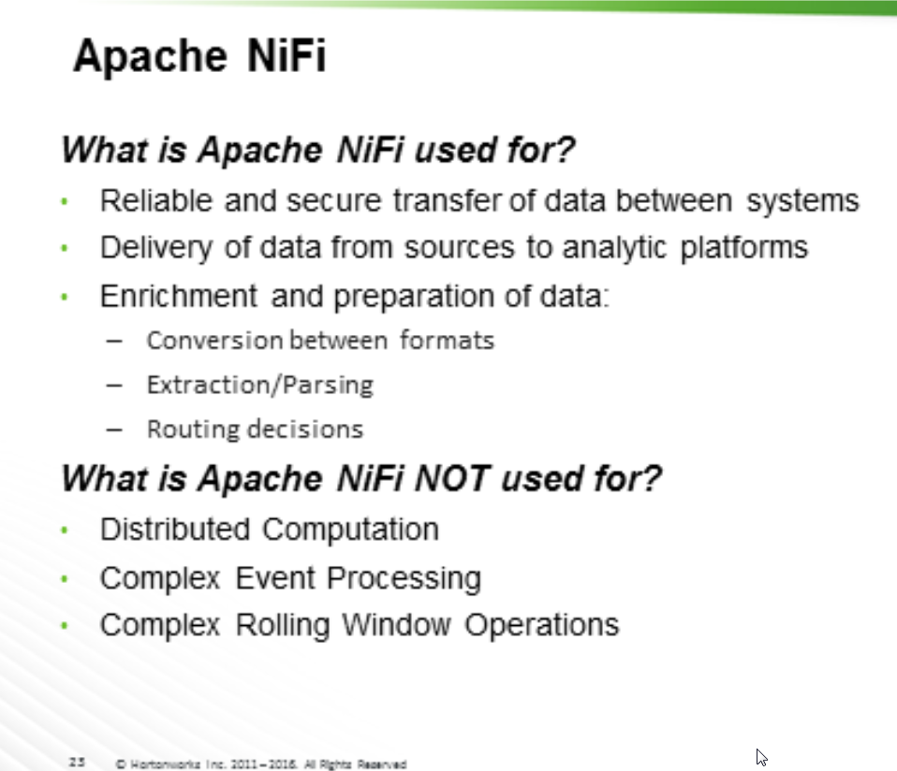

Slide 36
te03
Nifi
curl :3000
te02
Nifi
Envoi des données en boucle sur te02 si HTTP resp = 200 sinon envoie sur te03
HTTP_requests.sh
te03
Nifi
te03
Nifi
API : displaynb FF
/controller/cluster/nodes
te02
Nifi
Le PutHDFS n’est pas activé
On devrait voir le nb de FF augmenter sur le te02
countFF.sh
te03
Nifi
API : disconnect node
POST DISCONNECTING
te02
Nifi
Déconnexion du nœud te02
Le nb de FF devrait continuer à augmenter sur le te02
Liste tous les processors (voire récursivement)
Filtrer que les processors qui n’ont pas d’entrées
Arrêter ces processors
te03
Nifi
API : Get All input processors
API : Stop all input processors
te02
Nifi
Arrêt des processors input sur te02
Le nb de FF devrait stagner sur le te02 mais commencer à augmenter sur le te03
te03
Nifi
API : display nb FF
te03
Nifi
te03
Nifi
API : display nb FF
te02
Nifi
Démarrage du put HDFS
Le nb de FF devrait diminuer sur le te02 jusqu’à 0
te03
Nifi
API : Arrêt du nœud
te02
Nifi
Arrêt du nœud 2 qui peut sortir définitivement du cluster (ou être remise après maintenance)

Slide 37
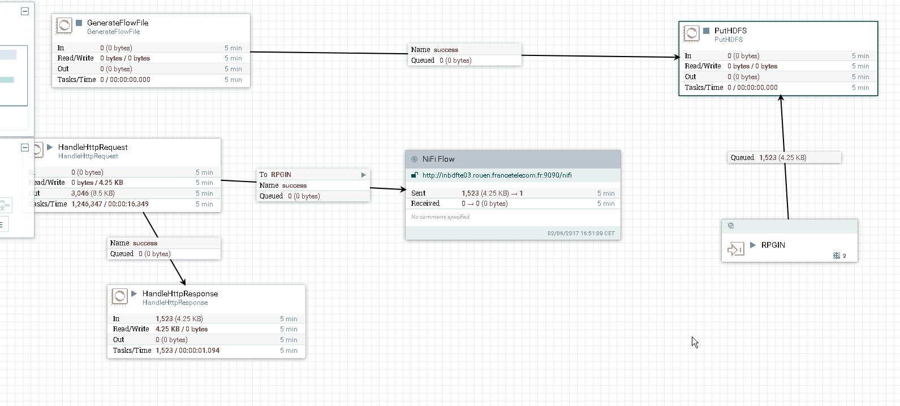

Slide 38
IN1
IN2
IN2
RootGroupProcessor
IN1
Remote Input Port
IN2
Connexion vers un PG/RPG
IN3
P
Processor sur primary
P
IN1
RPG
GroupProcessor 1
RPG
Remote Process Group
IN3
Les FF sont distribuées
P
IN1
Input Port
P
Input Port (non primary)
RootGroupProcessor 2

Slide 39
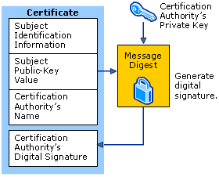
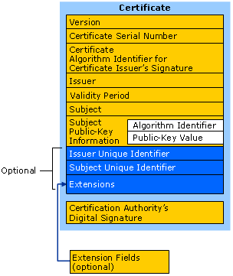
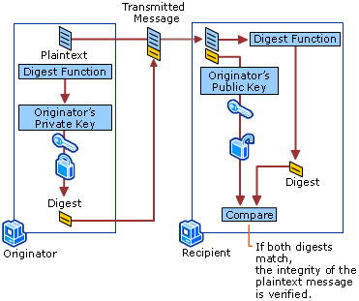
Encryption :
Le client décrypte le CADS via la clé publique du CA et en récupère le digest.
Il calcule le digest de son côté et les compare
Si les digests correspondent alors le client a la preuve que le serveur distant est bien celui qu’il prétend être et je peux lui faire confiance.
Du coup le client envoie la clé symétrique de cryptage au serveur mais cryptée avec la clé publique du serveur
Le serveur récupère cette clé symétrique qu’il décrypte avec sa clé privée
Les 2 entités sont prêtes à communiquer en cryptés avec cette clé symétrique.
L’intégrité des données est assurée par la signature :
Un digest est calculé à partir du message envoyé
Le digest est crypté avec la clé privée de l’envoyeur
Le digest est embarqué avec le message envoyé
Le client décrypte le digest avec la clé publique de l’envoyeur et recalcule le digest à partir du message
Et si les digests correspondent c’est que le message est intègre et on est sûr de l’identité de l’envoyeur.
Dans ce cas précis, le message n’est pas crypté mais son intégrité est assurée.
https://technet.microsoft.com/en-us/library/cc776447%28v=ws.10%29.aspx

Slide 40
Actuel
PROD
Service
Prod
Adm
Nifi
Nifi
Nifi
Nifi
zK
zK
nifi
nifi
Agent Ambari
Agent
Ambari
UI / API
UI / API
ECM
ADM03
(déploiement)
ADM02
Windows
(exploitant)
Ambari
VRF

Slide 41
Actuel
HPROD
INT1, INT2 et POCHP
Service
Prod
Développeurs
Adm
Hprod
uniquement
Nifi
Nifi
Nifi
UI
UI/
API
Cactus
zK
zK
nifi
nifi
Agent Ambari
Agent
Ambari
UI / API
ECM
ADM03
(déploiement)
ADM02
Windows
Ambari
VRF
ZOE

Slide 42
Actuel
HPROD
DEV1 et DEV2
Service
Prod
Développeurs
Adm
Hprod
uniquement
Nifi
UI/
API
Cactus
zK
nifi
Agent
Ambari
ECM
Ambari
VRF
ZOE

Slide 43
Service
2
Prod
Développeurs/Exploitant
Adm
UI
Ni
NI
Cactus
ZK
zK
nifi
nifi
Agent Ambari
Agent
Ambari
REST API
Nifi
(déploiement)
Ambari
ECM
ZOE

Slide 44
2bis
Service
Prod
Développeurs/Exploitant
Adm
UI
Nifi
Nifi
Cactus
Agent Ambari
Agent
Ambari
REST API
Ambari
?
(déploiement)
ZK
zK
ECM
VRF
ZOE

Slide 45
2 ter PROD
Service
Prod
Développeurs
Adm
Hprod
uniquement
Nifi
Nifi
Cactus
Agent Ambari
Agent
Ambari
REST API et UI
ECM
ADM03
(déploiement)
Windows
(exploitant)
Ambari
VRF
ZOE

Slide 46

2 ter
HPROD
Service
Prod
Développeurs
Adm
Hprod
uniquement
Nifi
Nifi
UI
Cactus
Agent Ambari
Agent
Ambari
REST API et UI
ECM
ADM03
(déploiement)
Windows
Ambari
VRF
ZOE

Slide 47
3
Service
Prod
Développeurs/Exploitant
Adm
UI
Nifi
Nifi
Cactus
Agent Ambari
Agent
Ambari
REST API
ECM
ADM03
(déploiement)
Ambari
VRF
ZOE

Slide 48
1
Prod
Développeurs/Exploitant
Adm
UI
Nifi
Nifi
Cactus
Agent Ambari
Agent
Ambari
REST API
ZOE
Serveur de déploiement
(Nifi)
ECM

Slide 49
Adopté
Service
Prod
Développeurs
Adm
Uniquement en
HPROD
NI
NI
UI/ API
Cactus
Nifi
Nifi
ZK Cli
ZK Cli
Agent Ambari
Agent
Ambari
API / UI
ECM
ZOE
Ambari
Serveur de déploiement
(ADM03)
Windows
(ADM02)
«Exploitant»
ZK
ZK
ZK
HDP
VRF

Slide 50
.seq
OTO+ fait appel à BL pour exécuter les actions du fichier de séquencement
Prérequis
Pré installation
Installation
OTO+
Post-installation
BladeLogic
Le fichier de séquencement OTO+ est nommé d’un de manière normée qui permet à BladeLogic de récupérer le colis depuis 26D depuis le bon path (Etape 1)
Ensuite BL va déposer les colis sur les serveurs concernées (listés dans le fichier de seq) et exécuter les actions (Prérequis, pré-installation…) qui sont dans le seq (Etape 2 et 3)
Etape 1 : Build : dépôt du colis dans le sas
- Soit BL récupère le colis de 26D pour le placer dans le sas (SVN Jenkins)
- Ou on dépose le colis manuellement
Etape 2 : Delivr : Récupère le colis qui est dans le sas et il le dépose sur les serveurs adaptés (dans /images/[code basicat application]/GOROCO)
Etape 3 : Exec : Installation applicative = exécution du script livrable de l’applicatif

Slide 51
ZK
ZK
ZK
ZK
VLAN 1
VLAN 2
VLAN 1bis
VLAN 2 bis

Slide 52
BOA
MQ NODE 1
MQ NODE 2
QM1
QM1
QM2
QM2
HUBDATA ECM
MQ NODE 1
MQ NODE 2
QM1
QM1
QM2
QM2
Nifi Node 1
Nifi Node 2
PROC1
PROC1
PROC2
PROC2

